Slide 1

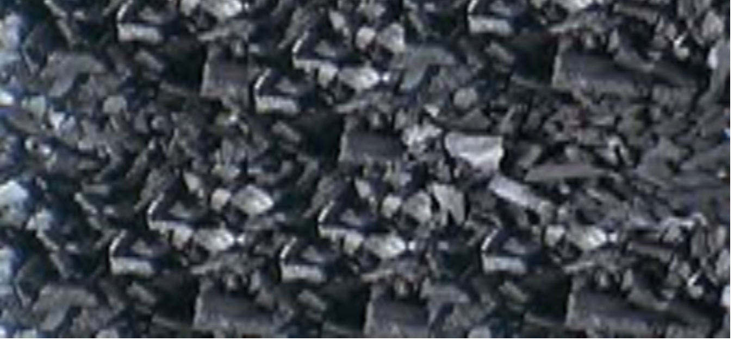


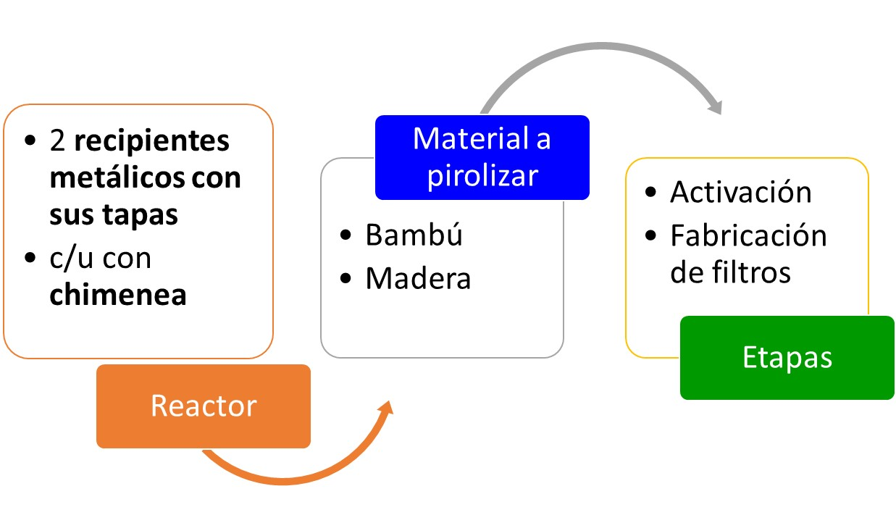
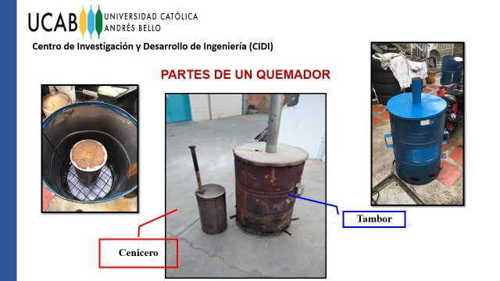
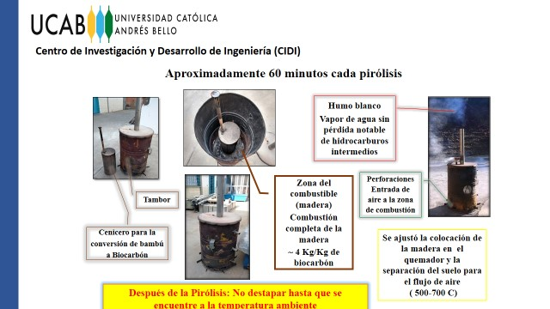
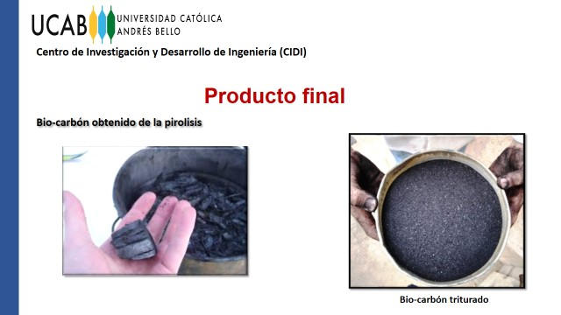
Obtención de biocarbón mediante tecnologías apropiadas
Ministerio el Poder Popular para la Educación Universitaria
Beatriz Soledad; Gloria Aponte; María Isabel, López
Universidad Católica Andrés Bello. Facultad de Ingeniería. Centro de investigación y Desarrollo de Ingeniería (CIDI). Montalbán. Caracas.
5 de diciembre, 2022
Introducción
El biocarbón es un producto que se obtiene a partir de diferentes tipos de biomasa, como la corteza de madera de pino, bambú, residuos orgánicos y vegetales, estiércol humano y de aves de corral, entre otros. Se realizó el proceso de obtención de biocarbón por medio de una pirolisis de madera empleando tecnologías apropiadas. En este proceso, el material orgánico, antes mencionado, se sometió a altas temperaturas (∼ 500 - 700 °C) en ausencia de oxígeno. Las tecnologías apropiadas aprovechan los conocimientos actualizados y se pueden aplicar en diversos lugares y contextos; son ecológicamente amigables y ayudan a las personas a superarse día a día ya que pueden contribuir con su autosustento.
Objetivos
Esta investigación se llevó a cabo con la finalidad de obtener biocarbón a partir de residuos de desechos de madera y vegetales por medio de la pirolisis mediante tecnologías apropiadas.
Metodología
Para la realización de este estudio se diseñó un quemador para efectuar la pirolisis; en la parte interior de este dispositivo se colocó un tambor metálico donde ocurrió la combustión completa de desechos vegetales. Se diseño el recipiente en el cual ocurría la pirolisis y se evaluaron las temperaturas con una termoclupla con termopares tipo K con terminales de aleación Ni-Cr y Ni-Al.
Se evaluó la activación del biocarbón midiendo la absorbancia de azul de metileno con un espectrofotómetro.
Determinación del antibiótico eritromicina en muestras de
leche de oveja.
Resultados
CONCLUSIONES
A partir de los resultados obtenidos se puede concluir que los biocarbones obtenidos en el CIDI por medio de la pirólisis, tanto de tallos de bambú como de madera, tienen un alto grado de activación lo que se evidencia en el porcentaje de azul de metileno retenido, cercano al 88 %. Se puede concluir que el procedimiento aplicado para las pirólisis en el CIDI, produce un biocarbón con alto grado de activación.
Bibliografía:
López, M.I.; Soledad, B.; Echezuría, H- y Delgado, J. (2020). Evaluación de las características físicas del biocarbón obtenido por el Centro de Investigación y Desarrollo de Ingeniería de la UCAB. Tekhne. V23. N° 2. Pp. 42-51.
HUMA (2019). Cómo funciona el carbón activado purificadores /10 julio, 2019. Recuperado de: https://humma.com.ar/como-funciona-el-carbon-activado/
Del Álamo, J. (2013). Preparación y síntesis de materiales Adsorbentes para la eliminación de Contaminantes en efluentes acuosos. Tesis Doctoral, Universidad Complutense de Madrid. Madrid, España.
Muñoz, A., Adame, R., Limón, P y Sandoval, I (2016). Determinación del valor de sorción de azul de metileno para fillers mediante la técnica de espectrofotometría visible. Revista Científico Tecnológica Departamento Ingeniería de Obras Civiles RIOC Volumen 6: 16-21.
.

